Slide 1
github研究基础
毕枫林

Slide 2
一. 版本控制 二. git基础 三. github介绍 四. github数据集介绍 五.github社会关系探索实践

Slide 3
一、版本控制
服务器计算机
1. 什么是版本控制？
是一套系统，按时间顺序记录，某一个文件或一系列文件的变更，
让你可以查看以前的特定版本。
版本数据库
版本3
版本2
计算机A
中央VCS服务器
版本1
文件
版本数据库
版本3
计算机A
计算机B
计算机B
版本2
版本数据库
版本数据库
版本1
版本3
版本3
文件
版本2
版本2
版本1
版本1
图1.集中式版本控制系统
图2.分布式版本控制系统

Slide 4
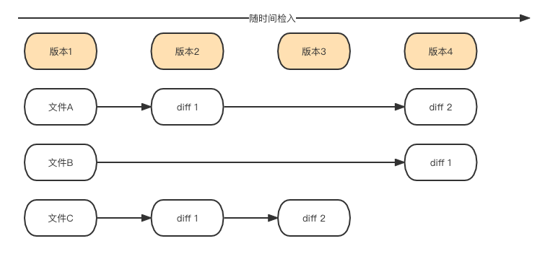
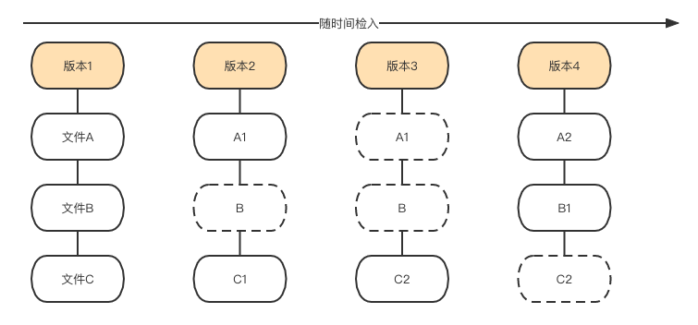
二、git基础
2.1 快照而非差异
git与其他版本控制系统最大的不同在于对待数据的方式
图2.1 存储对每个文件的基础版本所做出的改动
图2.2 将数据存储为随时间变化的项目快照

Slide 5
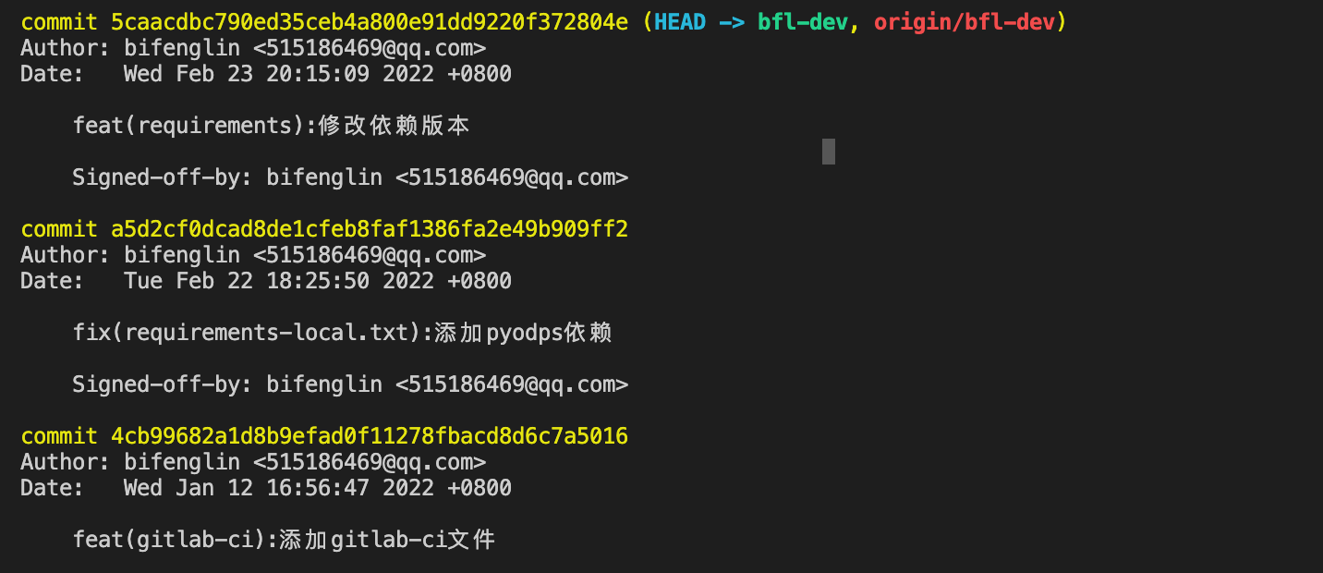
二、git基础
2.2 几乎所有操作都在本地执行
大部分操作只需要本地文件和资源，一般无需从网络中的其他计算机中获取信息。反观集中式版本控制，多数操作都需要网络开销。
2.3 git的完整性
git中的所有数据在存储前都会执行校验和计算，随后以校验和来饮用对应的数据。这意味着不可能在git
不知情的情况下更改文件或内容目录。这项功能根植于git最底层，是其设计理念中不可获取的一环。

Slide 6
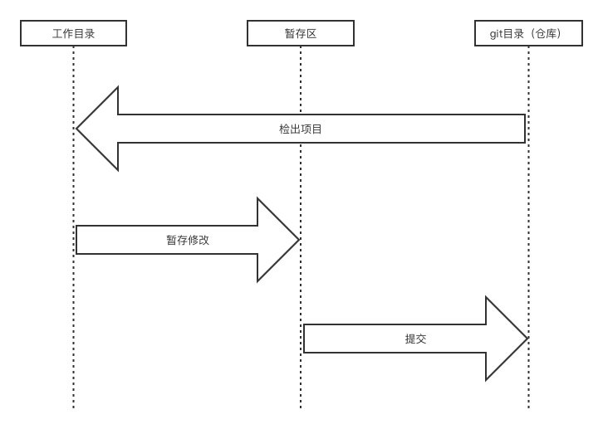
二、git基础
2.4 Git通常只增加数据
当你在git中处理时，基本所有操作只向git数据库中添加数据。很难让系统执行无法撤销的操作或是把
数据搞丢。
2.5 三种状态
文件可以处于以下三种状态之一：
已提交（committed）：数据存入本地数据库中。
已修改（modified）：已经改动了文件，但尚未提交到数据库。
已暂存（staged）：对已修改文件的当前版本做出了标识并将其加入下一次要提交的快照中。
三个主要的区域：git目录、工作目录以及暂存区。

Slide 7
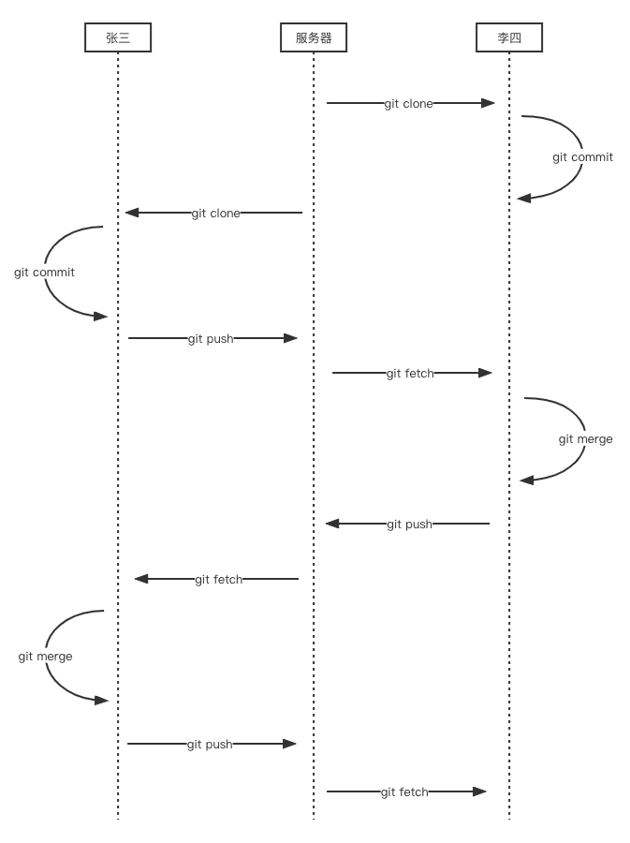
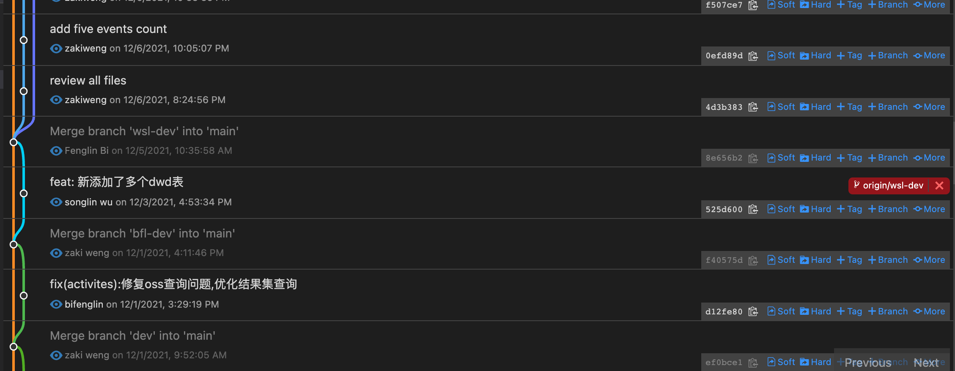
二、git基础
图 一个简单的多开发人员git工作流事件顺序

Slide 8
三、github介绍
3.1 什么是github？
github是最大的git仓库托管商，也是数百万开发人员和项目协作中心。Github上托管了大部分的git仓库，不少开源项目都使用github从事git托管、议题跟踪、代码评审以及其他用途。因此，尽管github并非git开源项目的重要组成部分，但是在专业化的git操作过程中，极有可能需要跟github打交道。

Slide 9
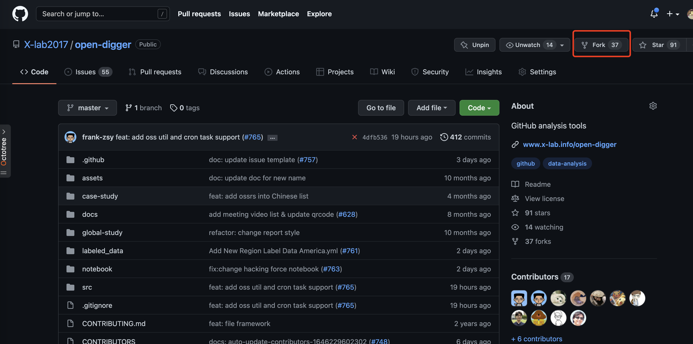
三、github介绍
3.2 派生项目（Fork）
若想参与某个现有项目，但没有推送权限，可以“派生”（fork）这个项目，github会为你制作一份完全属于你的该项目副本，这个副本存在于你的管辖范围内，你可以向其进行推送。

Slide 10
三、github介绍
3.3 github流程
工作方式如下：
（1）从master分支创建一个主题分支
（2）提交一些修改来改进项目
（3）将该分支推送到github项目中
（4）在github上创建一个拉取请求
（5）进行讨论，根据情况继续提交修改
（6）项目拥有者合成或关闭拉取请求

Slide 11
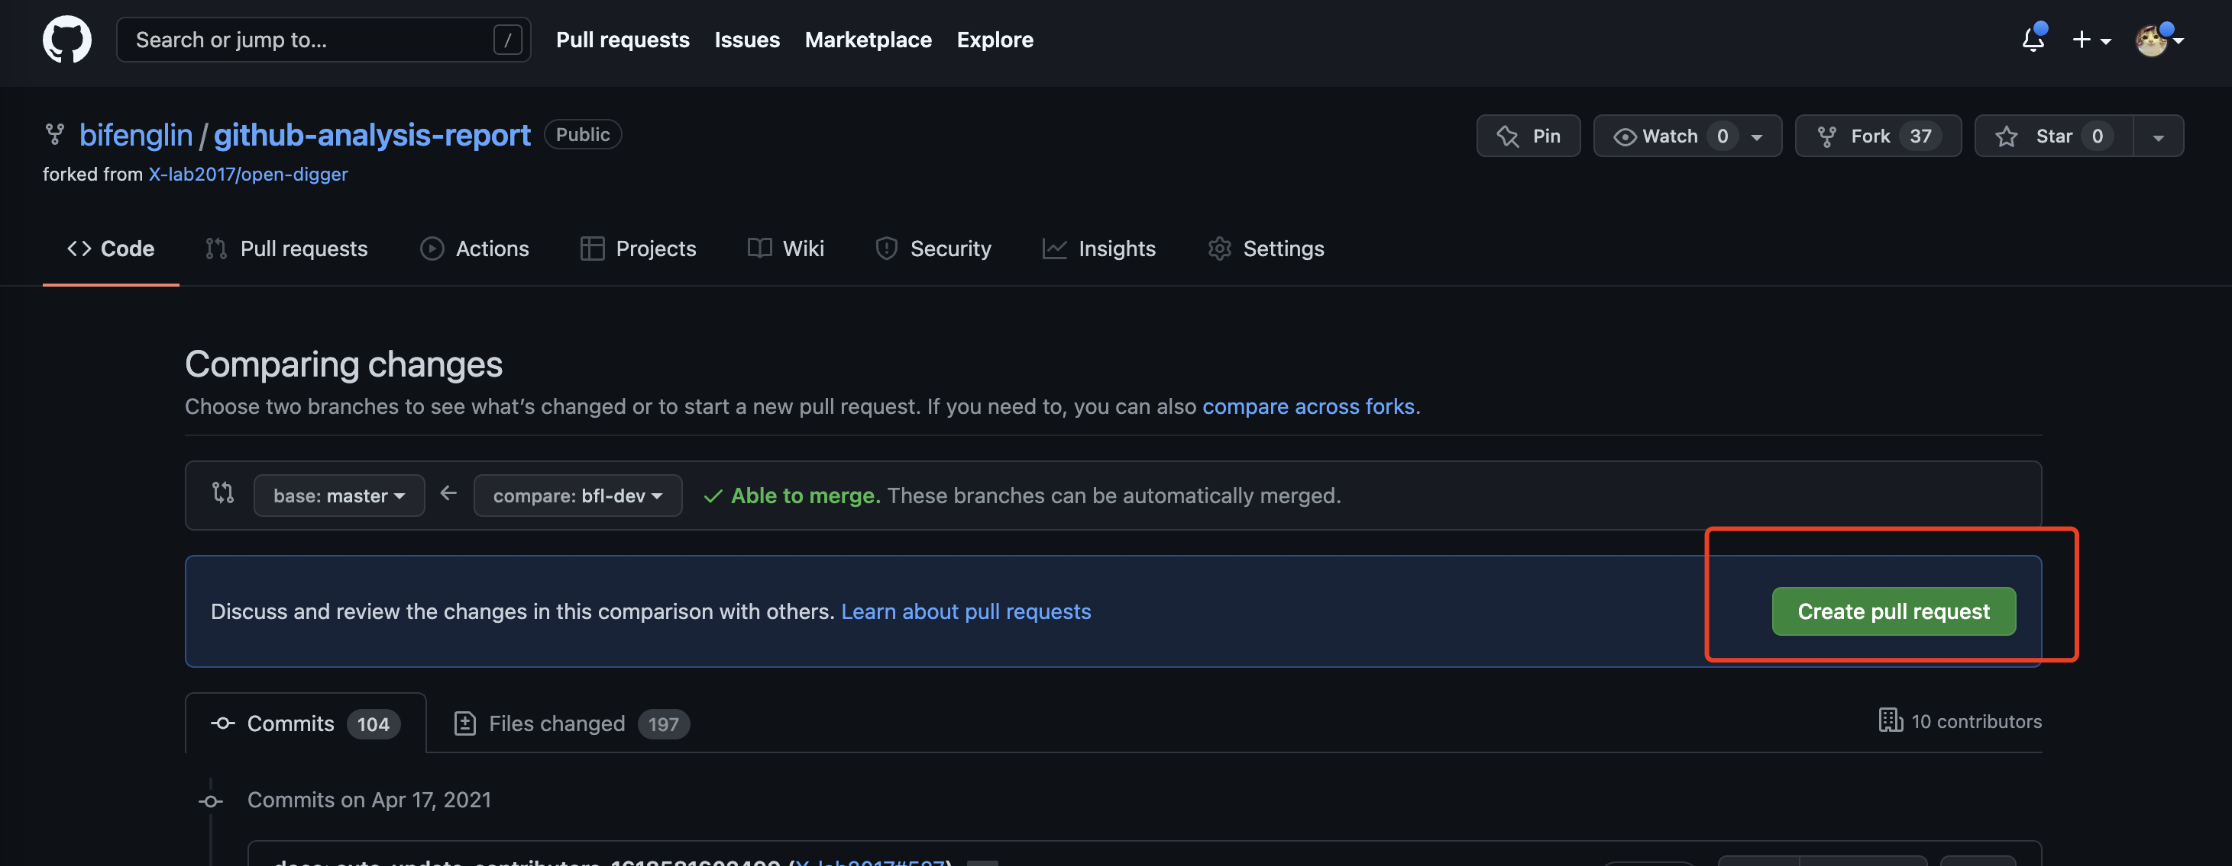
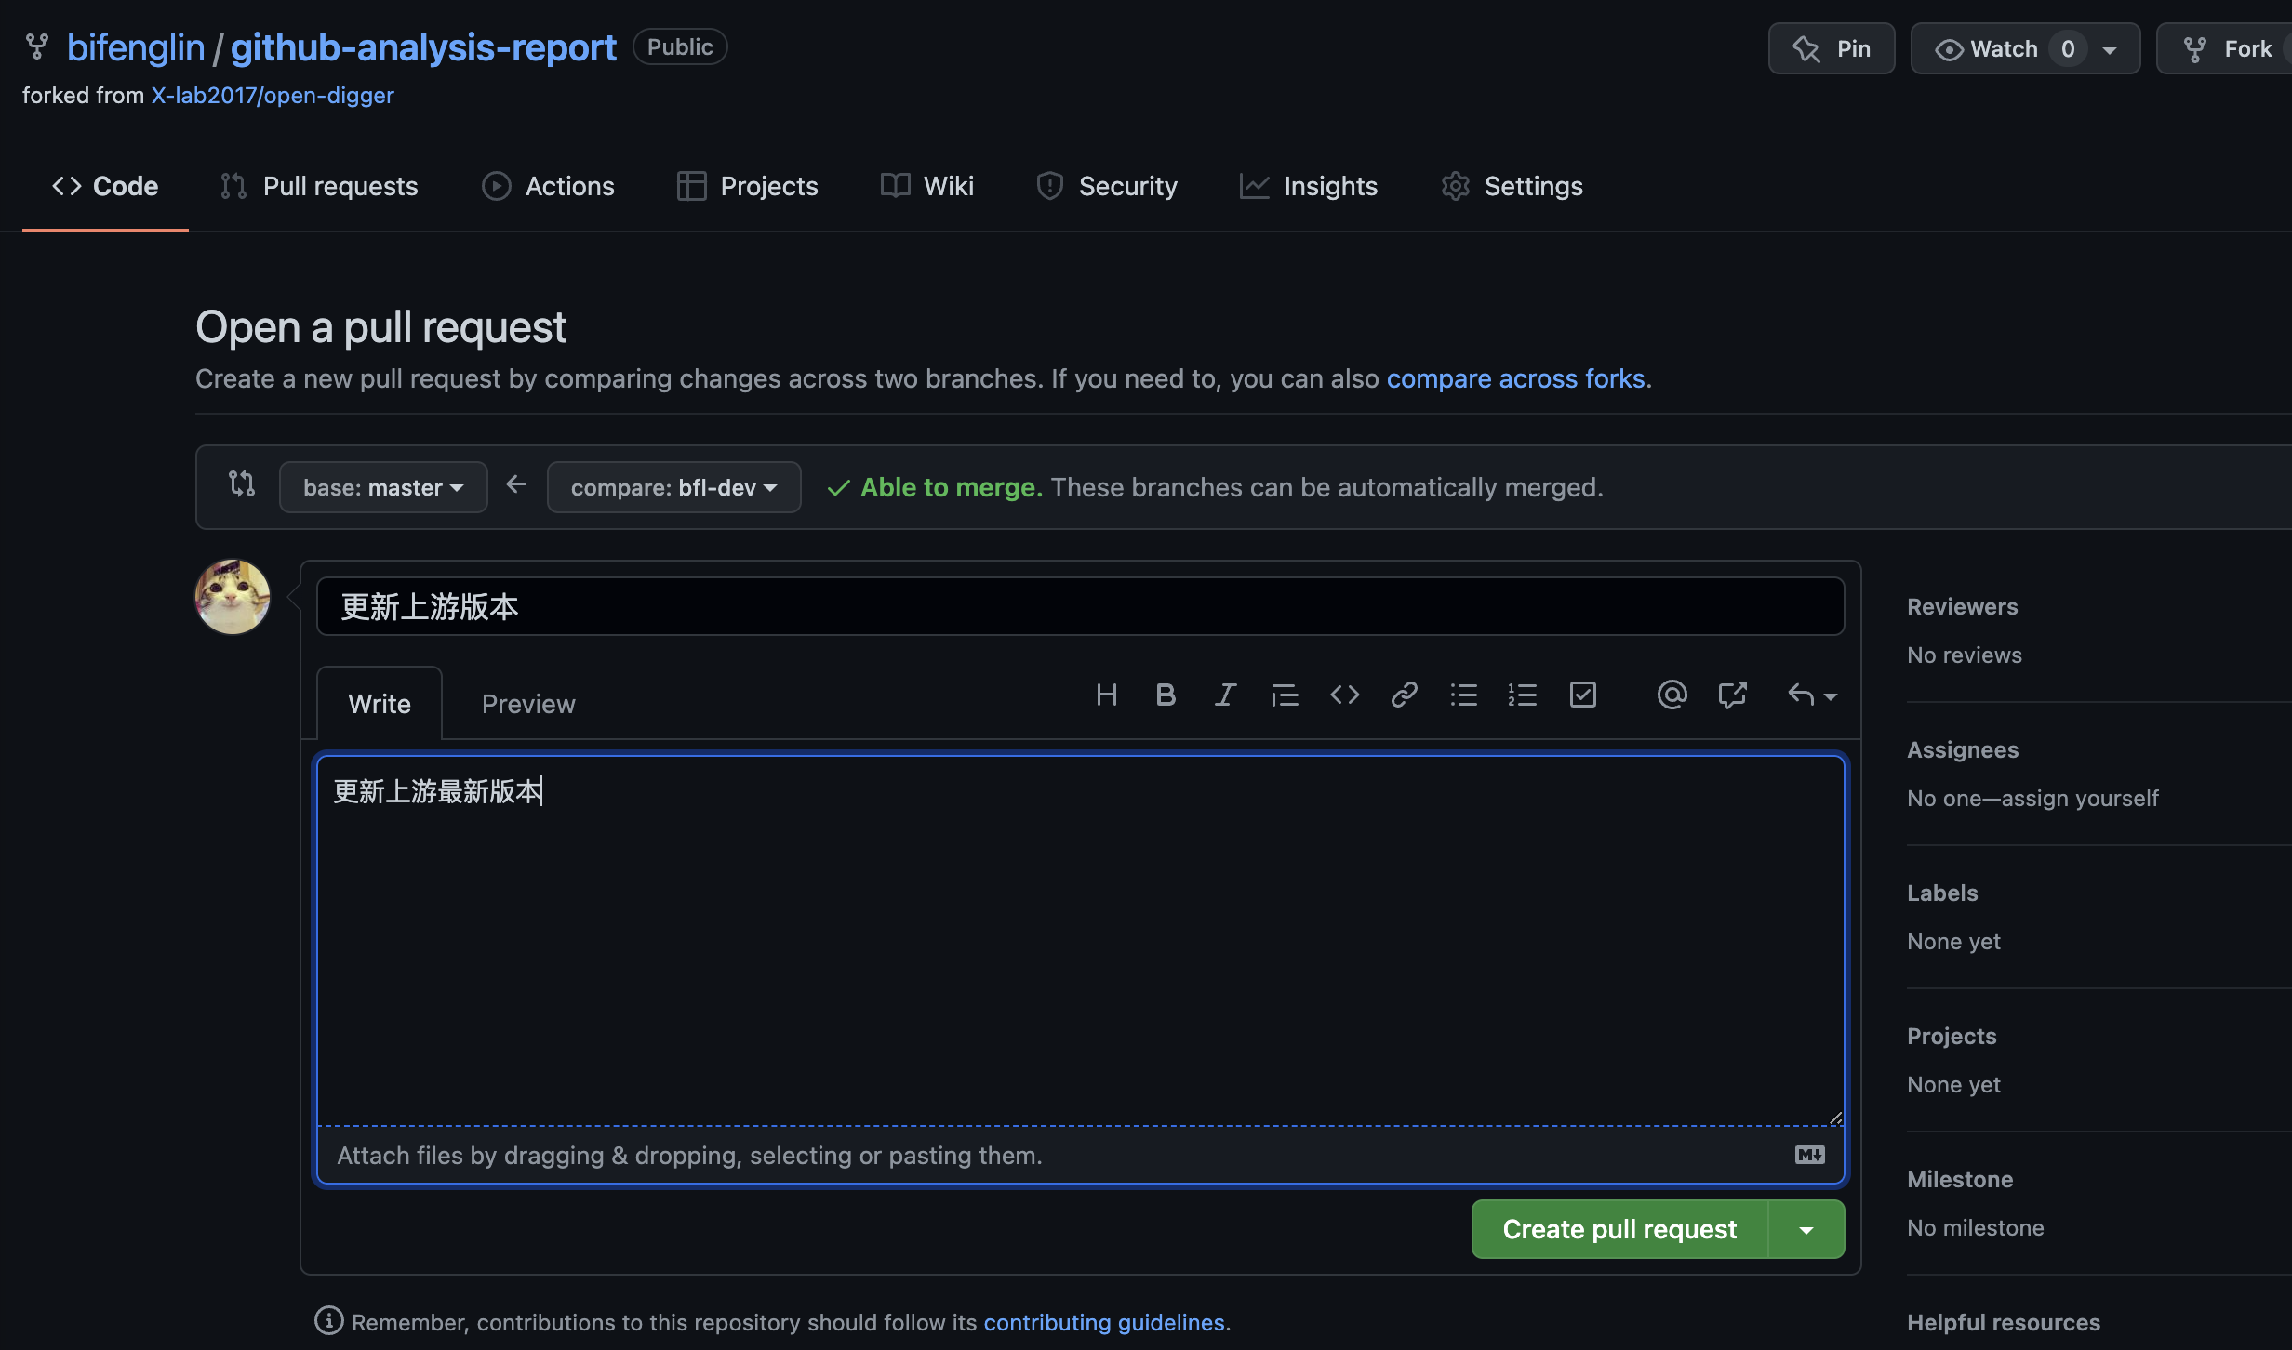
三、github介绍
3.3.1 创建一个拉取（pull request）请求

Slide 12
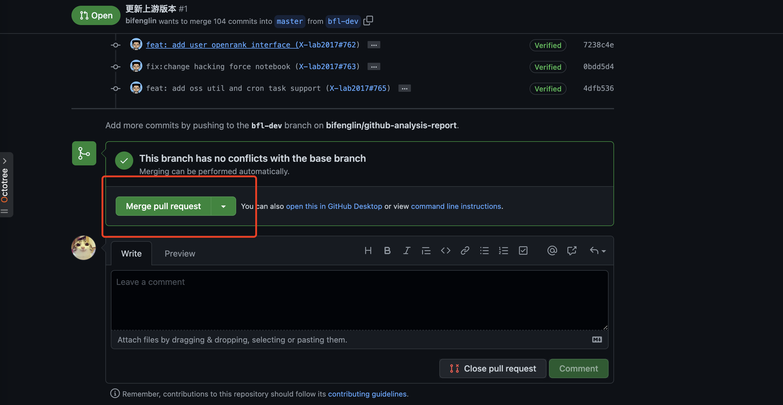
三、github介绍
3.3.2 拉取（pull reuqest）请求迭代

Slide 13
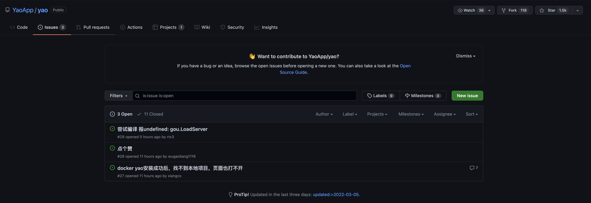
三、github介绍
3.4 github核心概念
（1）用户（actor）
（2）仓库（repo）
（3）issue
（4）oganization
（5）pull request
（6）fork
（7）star

Slide 14


四、github数据集介绍

Slide 15
五、github社会关系探索实践
结合github数据集，可自主增加其他相关数据集进行社会关系探索，选择以下题目中一个进行实践：
1. 自拟题目，可从社交网络、分类、聚类等角度进行探索，输出具有研究性结论。
2. 开源项目（开发者）影响力分析。类似于社交网络，确定如何去衡量项目（用户）的内在属性（高价值项目或者高价值用户）以及如何去衡量项目（用户）在社交网络中的价值(项目或者用户可以让项目更加良好发展)。
3. 开源项目技术分类，开源项目中有很多类别，从不同角度看具有不同的体系结构，例如AI领域、云原生领域、前端UI组件等等，也可从语言特性分类等等，选择一个合适的分类体系或者自动生成一个体系将开源项目进行分类或者聚类。
4. 开源社区中机器人识别，开发者中有很多机器人账号，完成着一些自动化工作，但机器人没有任何社交属性，需要将这些没有社交属性的账号筛选出来并且剔除。

